Slide 1

React

Slide 2
useReducer
`useReducer` è un hook che permette di gestire lo stato di un componente in modo simile a come funzionano Redux o altri gestori di stato, ma a livello di componente singolo. È particolarmente utile quando hai una logica di stato complessa che coinvolge molteplici azioni o quando il prossimo stato dipende dal precedente.
Lo `useReducer` accetta una funzione riduttore e uno stato iniziale come argomenti e restituisce lo stato corrente insieme a una funzione `dispatch`.

Slide 3
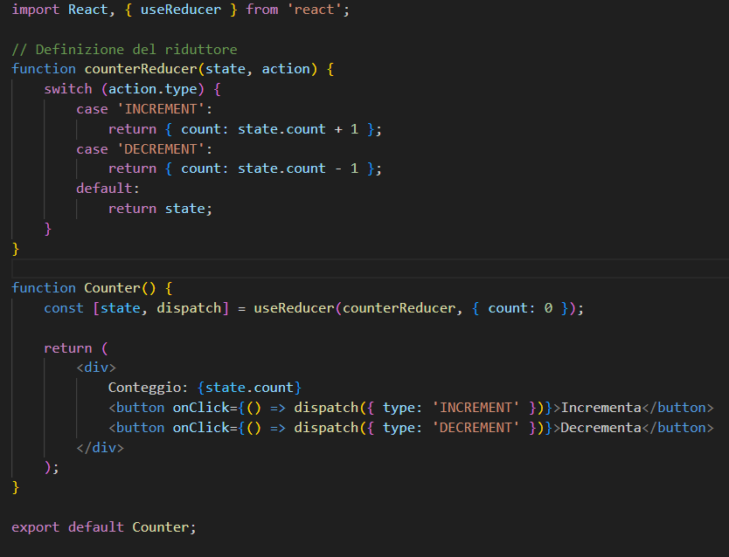
useReducer

Slide 4
useReducer
Ecco una spiegazione semplificata di come funziona:
1. Riduttore (`reducer`): Una funzione che accetta lo stato corrente e un'azione come argomenti e restituisce un nuovo stato.
2. Azione (`action`): Un oggetto che descrive cosa è accaduto. Di solito ha un campo "type" e, a volte, dei dati aggiuntivi.
3. Stato (`state`): Il valore corrente dell'oggetto di stato.
4. Dispatch: Una funzione che accetta un'azione e la passa al riduttore. Quando chiami `dispatch` con un'azione, il riduttore viene eseguito con lo stato corrente e quell'azione. Il riduttore restituirà un nuovo stato e il componente si aggiornerà.

Slide 5
useReducer
Il riduttore gestisce le azioni di incremento e decremento e restituisce un nuovo stato basato sull'azione fornita. Il componente `Counter` utilizza `useReducer` per gestire lo stato del contatore e fornisce due pulsanti che, quando premuti, inviano le azioni appropriate al riduttore tramite la funzione `dispatch`.

Slide 6
useReducer
Per capire meglio l’utilità dello useReducer andiamo a creare un’applicazione usando lo useState e poi la rifaremo con lo useReducer.
Creiamo un semplice componente che apre un modal. Anche questa sarà in componente.

Slide 7
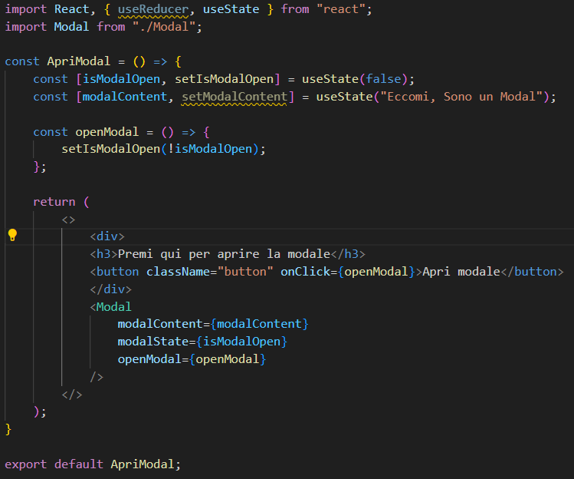
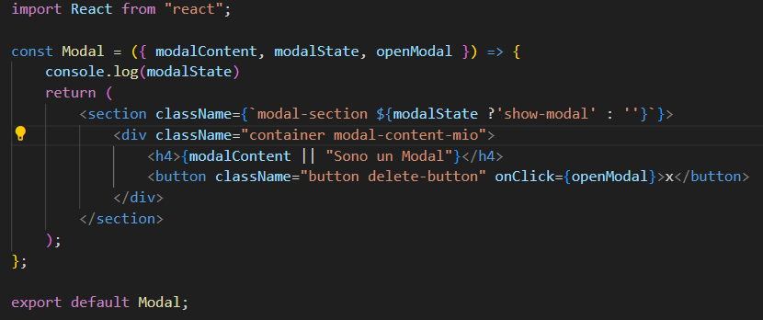
useReducer

Slide 8
useReducer
Ora andiamo a ristrutturare questi componenti utilizzando useReducer.
L'hook useReducer, simile a useState, ci permette di destrutturare i valori che ritorna. Come "useState", ci ritorna due valori. Il primo, che per convenzione chiamiamo "state", e il secondo, che di solito chiamiamo "dispatch". È importante non confonderli. Questi due valori possono essere rinominati come preferiamo, non necessariamente "state" e "dispatch".

Slide 9
useReducer
useReducer, a differenza di useState, accetta due parametri: una funzione reducer e un valore iniziale, che in questo caso chiameremo "initialState". Definiamo ora la nostra funzione reducer. Solitamente, per mantenere il codice pulito, si importa da un altro file. Questa funzione ha il compito di gestire le azioni necessarie per modificare il nostro stato.

Slide 10
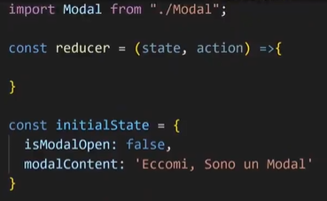
useReducer
La nostra reducer function avrà la seguente struttura: "const reducer = (state, action) => {}". Al momento, lasciamola vuota. Il suo compito sarà di gestire tutte le azioni che devono essere eseguite per modificare il nostro stato.

Slide 11
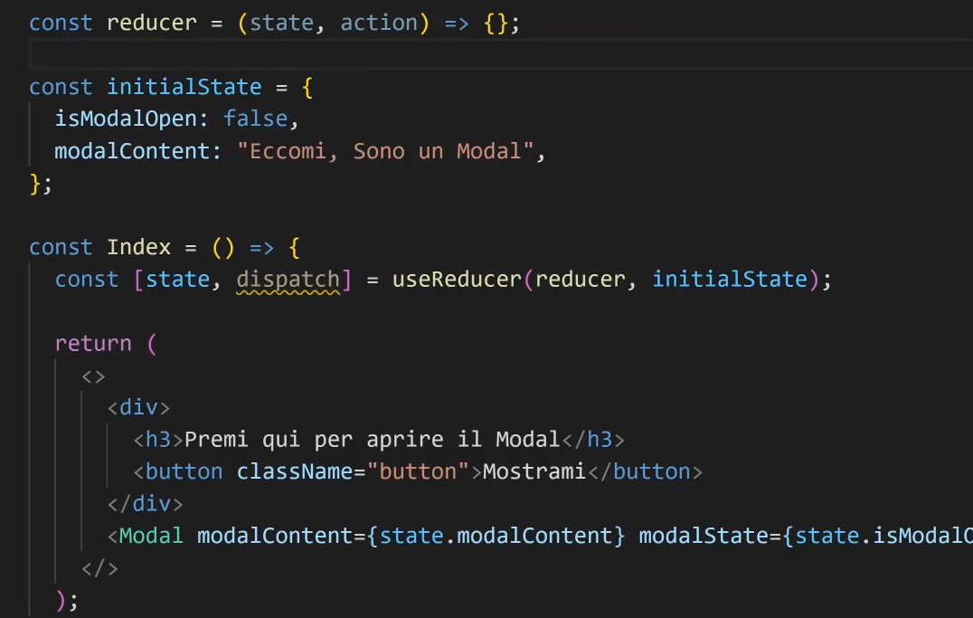
useReducer
Nella precendete immagine abbiamo anche dichiarato il nostro "initialState. Dobbiamo rimuovere il vecchio codice. Una volta salvato, non potremo più interagire con il nostro menu in modo dinamico, ma potremo comunque modificare il suo stato.

Slide 12
useReducer
Il refactoring del nostro codice è ora completo. Abbiamo sostituito i nostri vecchi stati con useReducer, tenendo conto di tutti i parametri tranne "dispatch". "Dispatch" è una funzione che indica alla nostra reducer function quale azione deve essere eseguita per modificare il nostro stato. Funziona come una funzione delegata che assegna ad un'altra funzione esterna il compito di modificare il nostro stato.

Slide 13
useReducer
Se vi sentite confusi, non preoccupatevi.
L'idea è delegare la modifica dello state a una funzione esterna attraverso una dispatch function, piuttosto che farlo direttamente all'interno del nostro componente.

Slide 14
useReducer
Vediamo come utilizzare la nostra "reducer function" e, in particolare, il funzionamento del nostro secondo argomento restituito dalla funzione "reducer". Il "dispatcher" è una funzione il cui compito principale è fornire una descrizione di ciò che la "reducer function" dovrà gestire. Ad esempio, prendiamo una funzione chiamata «cliccami», associata al nostro bottone, che restituisce "dispatch". Questa, a sua volta, deve restituire un oggetto con un type; la convenzione è usare o tutto in maiuscolo o una descrizione del tipo di funzione. Ad esempio, "MODEL/azione", dove "azione" potrebbe essere "open" o "close". In questo contesto, userò "PREMO_BOTTONE".

Slide 15
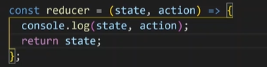
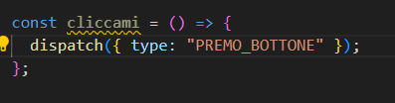
useReducer
L'idea è delegare la modifica dello state a una funzione esterna attraverso una dispatch function, piuttosto che farlo direttamente all'interno del nostro componente.

Slide 16
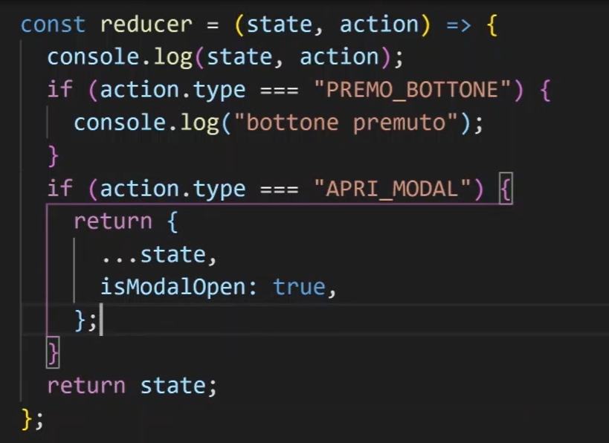
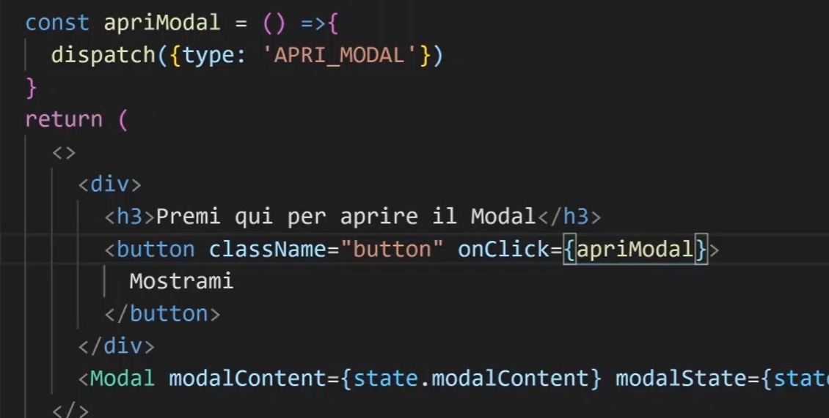
useReducer
Ora Possiamo intercettare nella funzione reducer il tipo dell'azione e utilizzare un "if" o uno "switch". In questo esempio, userò un "if". Se l'azione è "PREMO_BOTTONE", verrà visualizzato un log "bottone premuto". Successivamente, per aprire o chiudere un modello al click del bottone, dichiariamo una funzione "apriModal" e la passiamo al "dispatch". Nel "reducer", gestiamo questa azione verificando il tipo di azione e restituendo il nuovo stato.

Slide 17
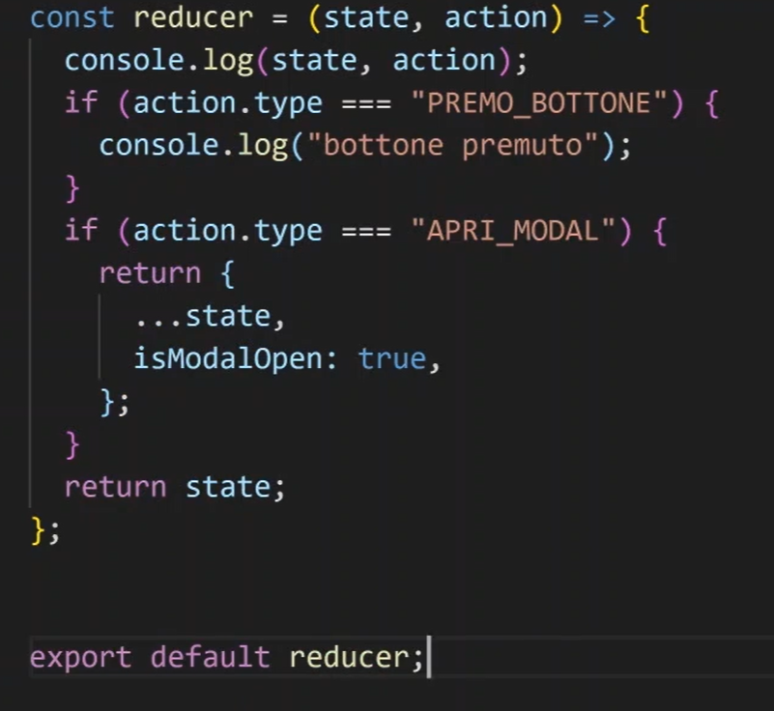
useReducer
Tutto ciò funziona perfettamente, in modo dichiarativo e intuitivo. È chiaro cosa fanno le funzioni che passiamo ai componenti. Queste funzioni sono descritte in modo dettagliato e gestite da una funzione esterna che, di solito, viene importata da un altro file.

Slide 18
useReducer
Provate ad aggiungere l’azione di chiusura del modal

Slide 19
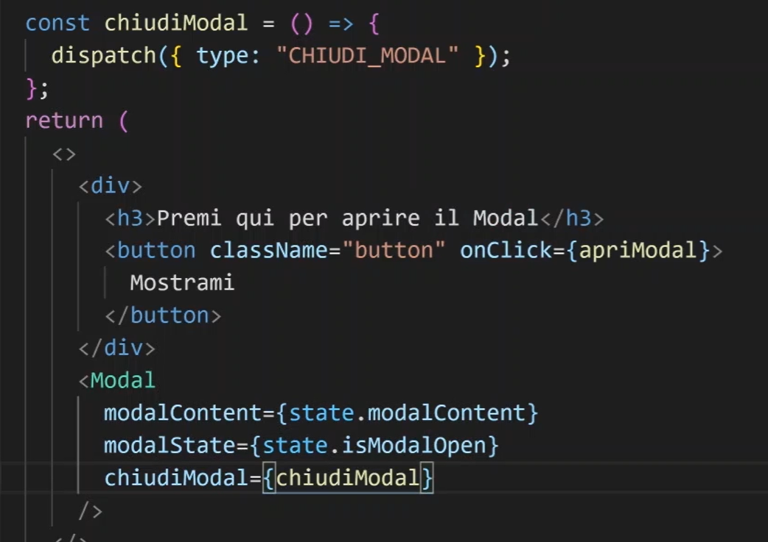
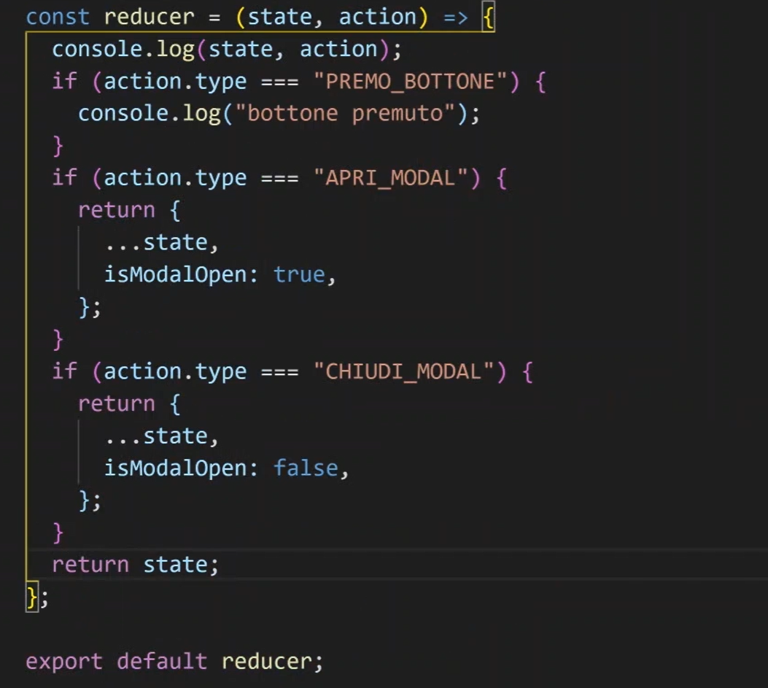
useReducer

Slide 20
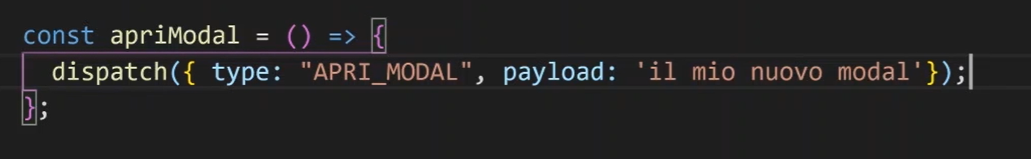
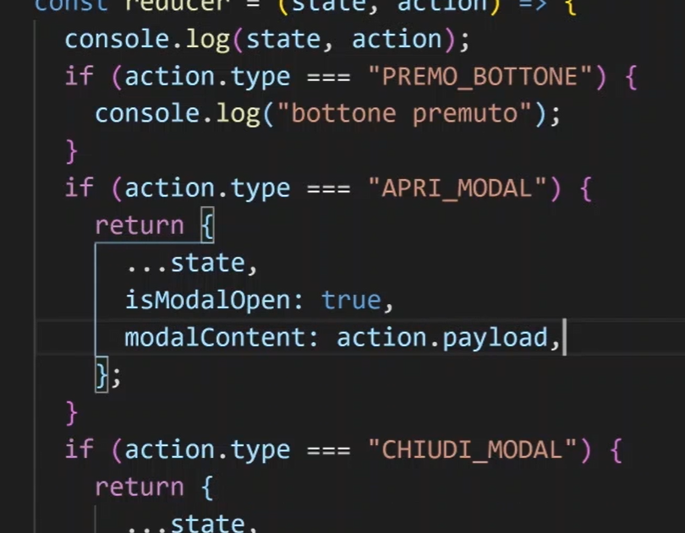
useReducer
Possiamo passare anche dei parametri alla dispatch con le payload.

Slide 21
useContext
Questo hook è molto utile per gestire al meglio situazioni in cui ci sono passaggi di parametri a cascata tra i vari componenti. Questa situazione in applicazioni complesse può aumentare notevolmente la complessità del codice.
Partiamo da un’app di esempio che rappresenta questa situazione e vediamo cosa fare.

Slide 22
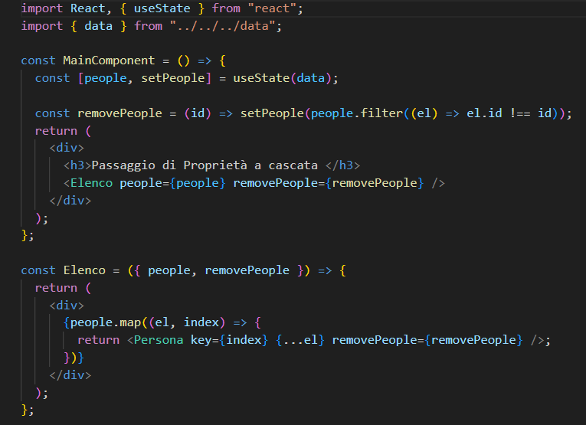
useContext

Slide 23
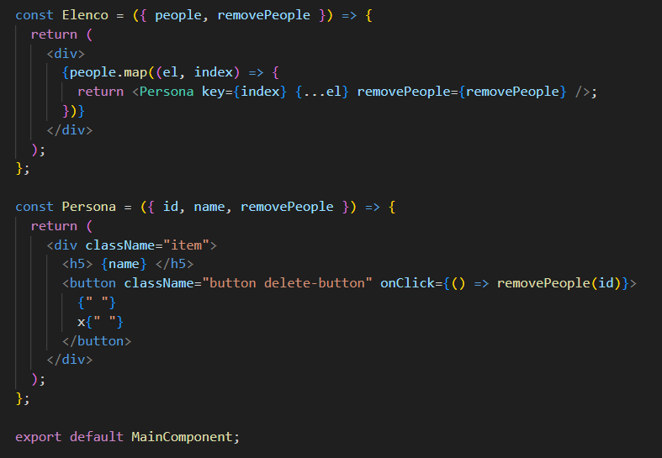
useContext

Slide 24
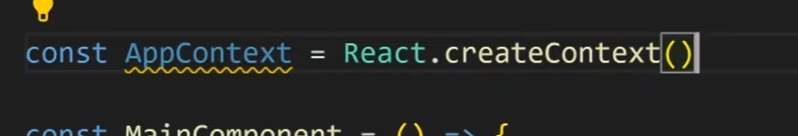
useContext
Lo scopo di useContext è creare un context, che possiamo immaginare come un contenitore o un "wrapper". Questo permette di avvolgere e impacchettare i nostri componenti.
Tutti i componenti inseriti all'interno di questo "wrapper" avranno accesso a tutte le funzioni e agli stati dichiarati nel contesto specifico.
Per utilizzare useContext, dobbiamo prima dichiarare il nostro context. Questo si fa definendo una costante, ad esempio chiamandola "AppContext", seguendo le convenzioni di React.

Slide 25
useContext
Per avvolgere i nostri componenti con il "provider", dobbiamo utilizzare "AppContext.Provider". Questo componente ha una proprietà chiamata "value", alla quale possiamo passare qualsiasi cosa, solitamente un oggetto. Ad esempio, possiamo passare una stringa come "Ciao, sono il context".
All'interno dei nostri componenti, possiamo accedere ai valori passati al "provider" utilizzando useContext. Ciò elimina la necessità di passare costantemente props ai componenti figli, semplificando il nostro codice e rendendolo più pulito.

Slide 26
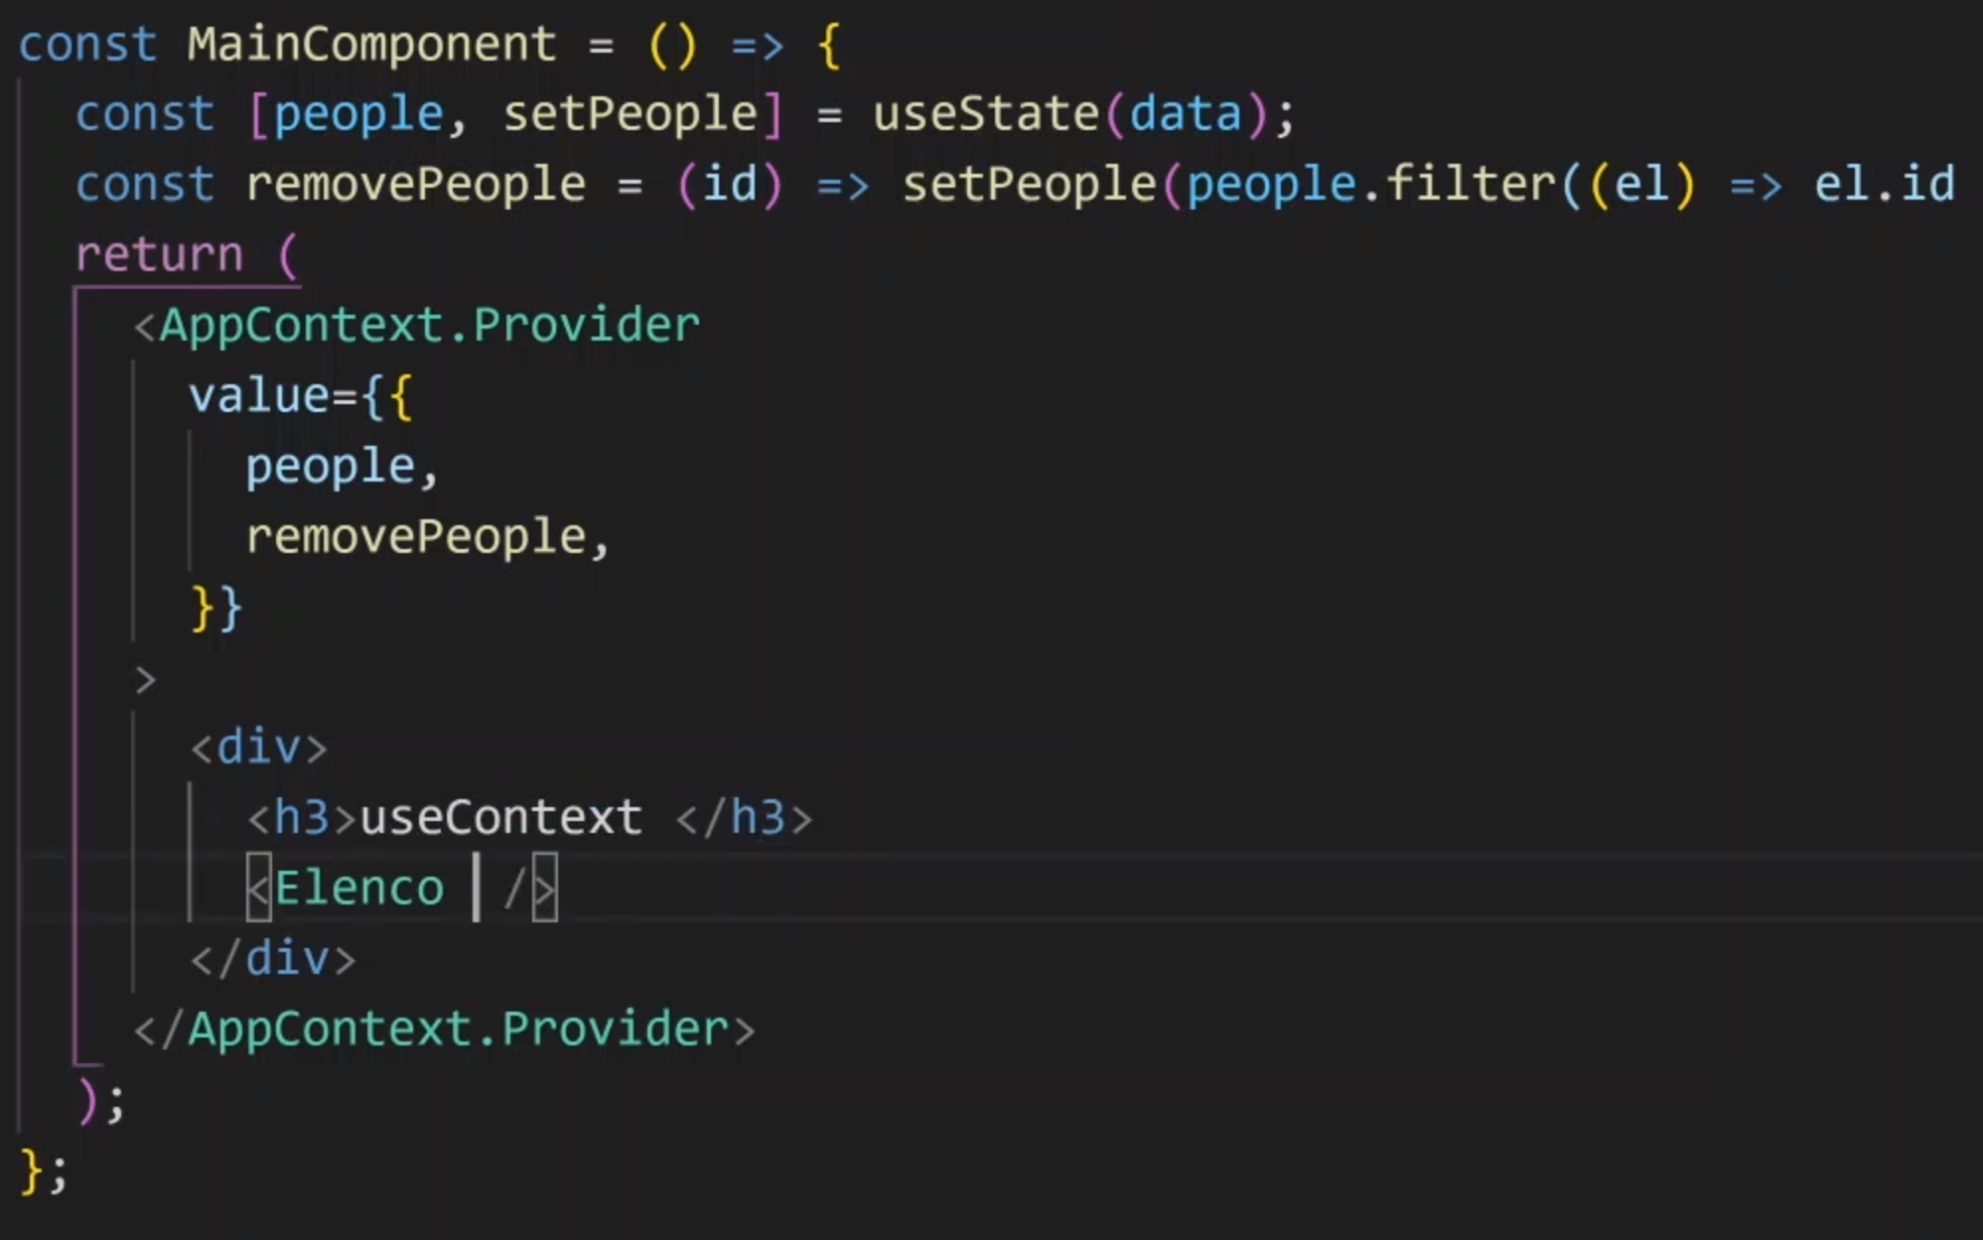
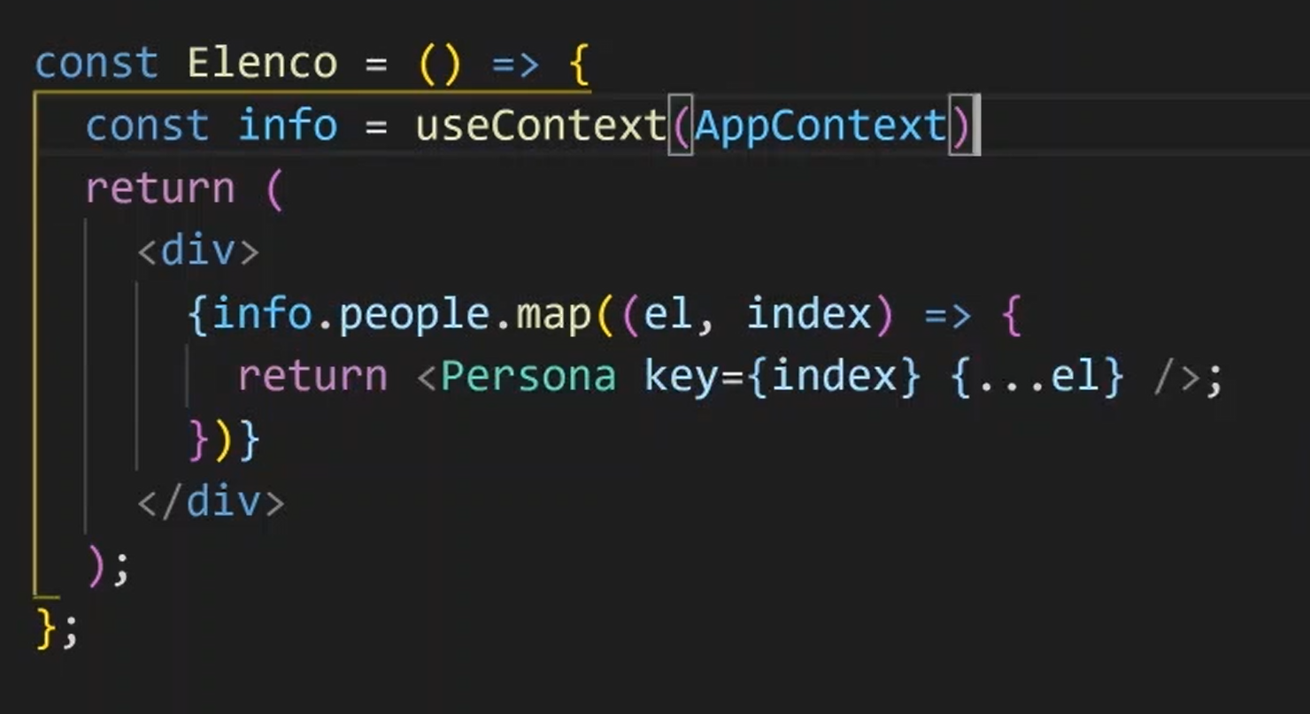
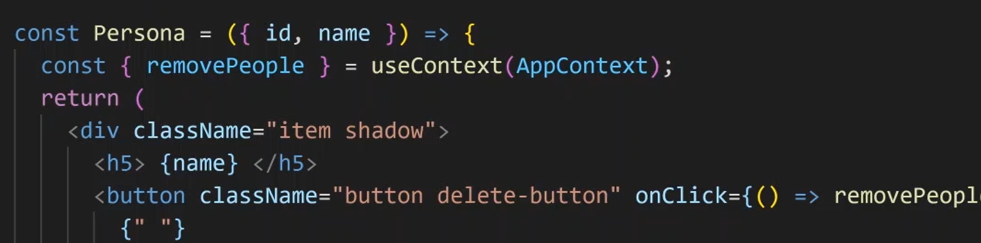
useContext

Slide 27
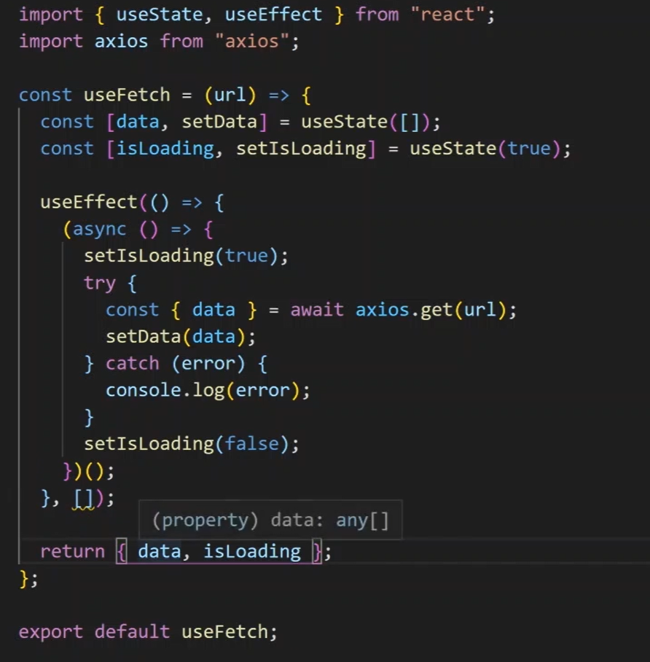
Custom hook
Vediamo come creare un hook personalizzato.
Sara come creare un componente solo che il nome inizierà con use. In questo caso creiamo un hook da usare per ricevere dati.
Useremo la funzione axios.

Slide 28
PropTypes
PropTypes è una libreria in React che permette di definire i tipi delle props che un componente dovrebbe ricevere. Questo aiuta a garantire che il componente venga utilizzato in modo corretto e fornisce una sorta di documentazione integrata per i componenti. Se un componente riceve una prop del tipo sbagliato, PropTypes stamperà un avviso nella console durante la fase di sviluppo.

Slide 29
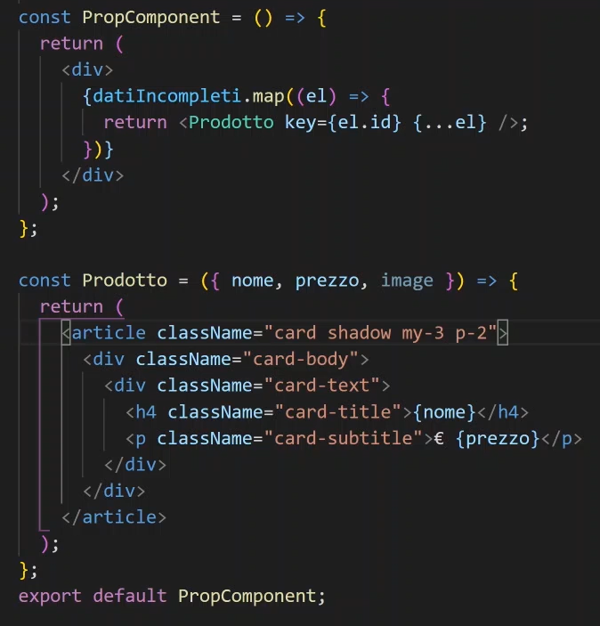
PropTypes
Vediamo un esempio con un array di oggetti incompleti ovvero alcuni oggetti mancano di alcune property.
In questo caso se andiamo a renderizzare i dati quando accederemo alla proprietà mancante avremo la mancanza di alcune informazioni di base o addirittura un errore se per esempio manca l’oggetto immagine con l’url.

Slide 30
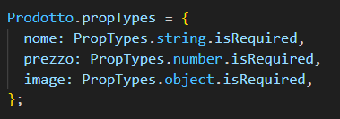
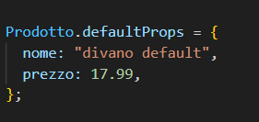
PropTypes
Con i proptypes possiamo risolvere questo problema..
Dove aver fatto il debug degli oggetti e visto che sono undefined possiamo usare i proptypes scrivendo cosa ci aspettiamo di ottenere.
In questo modo nella console avremo la segnalazione del problema. Così possiamo usare valori di default per i valori mancanti.

Slide 31
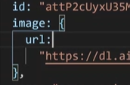
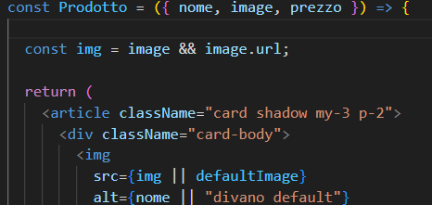
PropTypes
Per situazione come quella dell’immagine ovvero attributi che sono a loro volta un oggetto non risolverei. In questo caso la gestione è con gli short Circuit evaluation la seguente.

